Slide 1
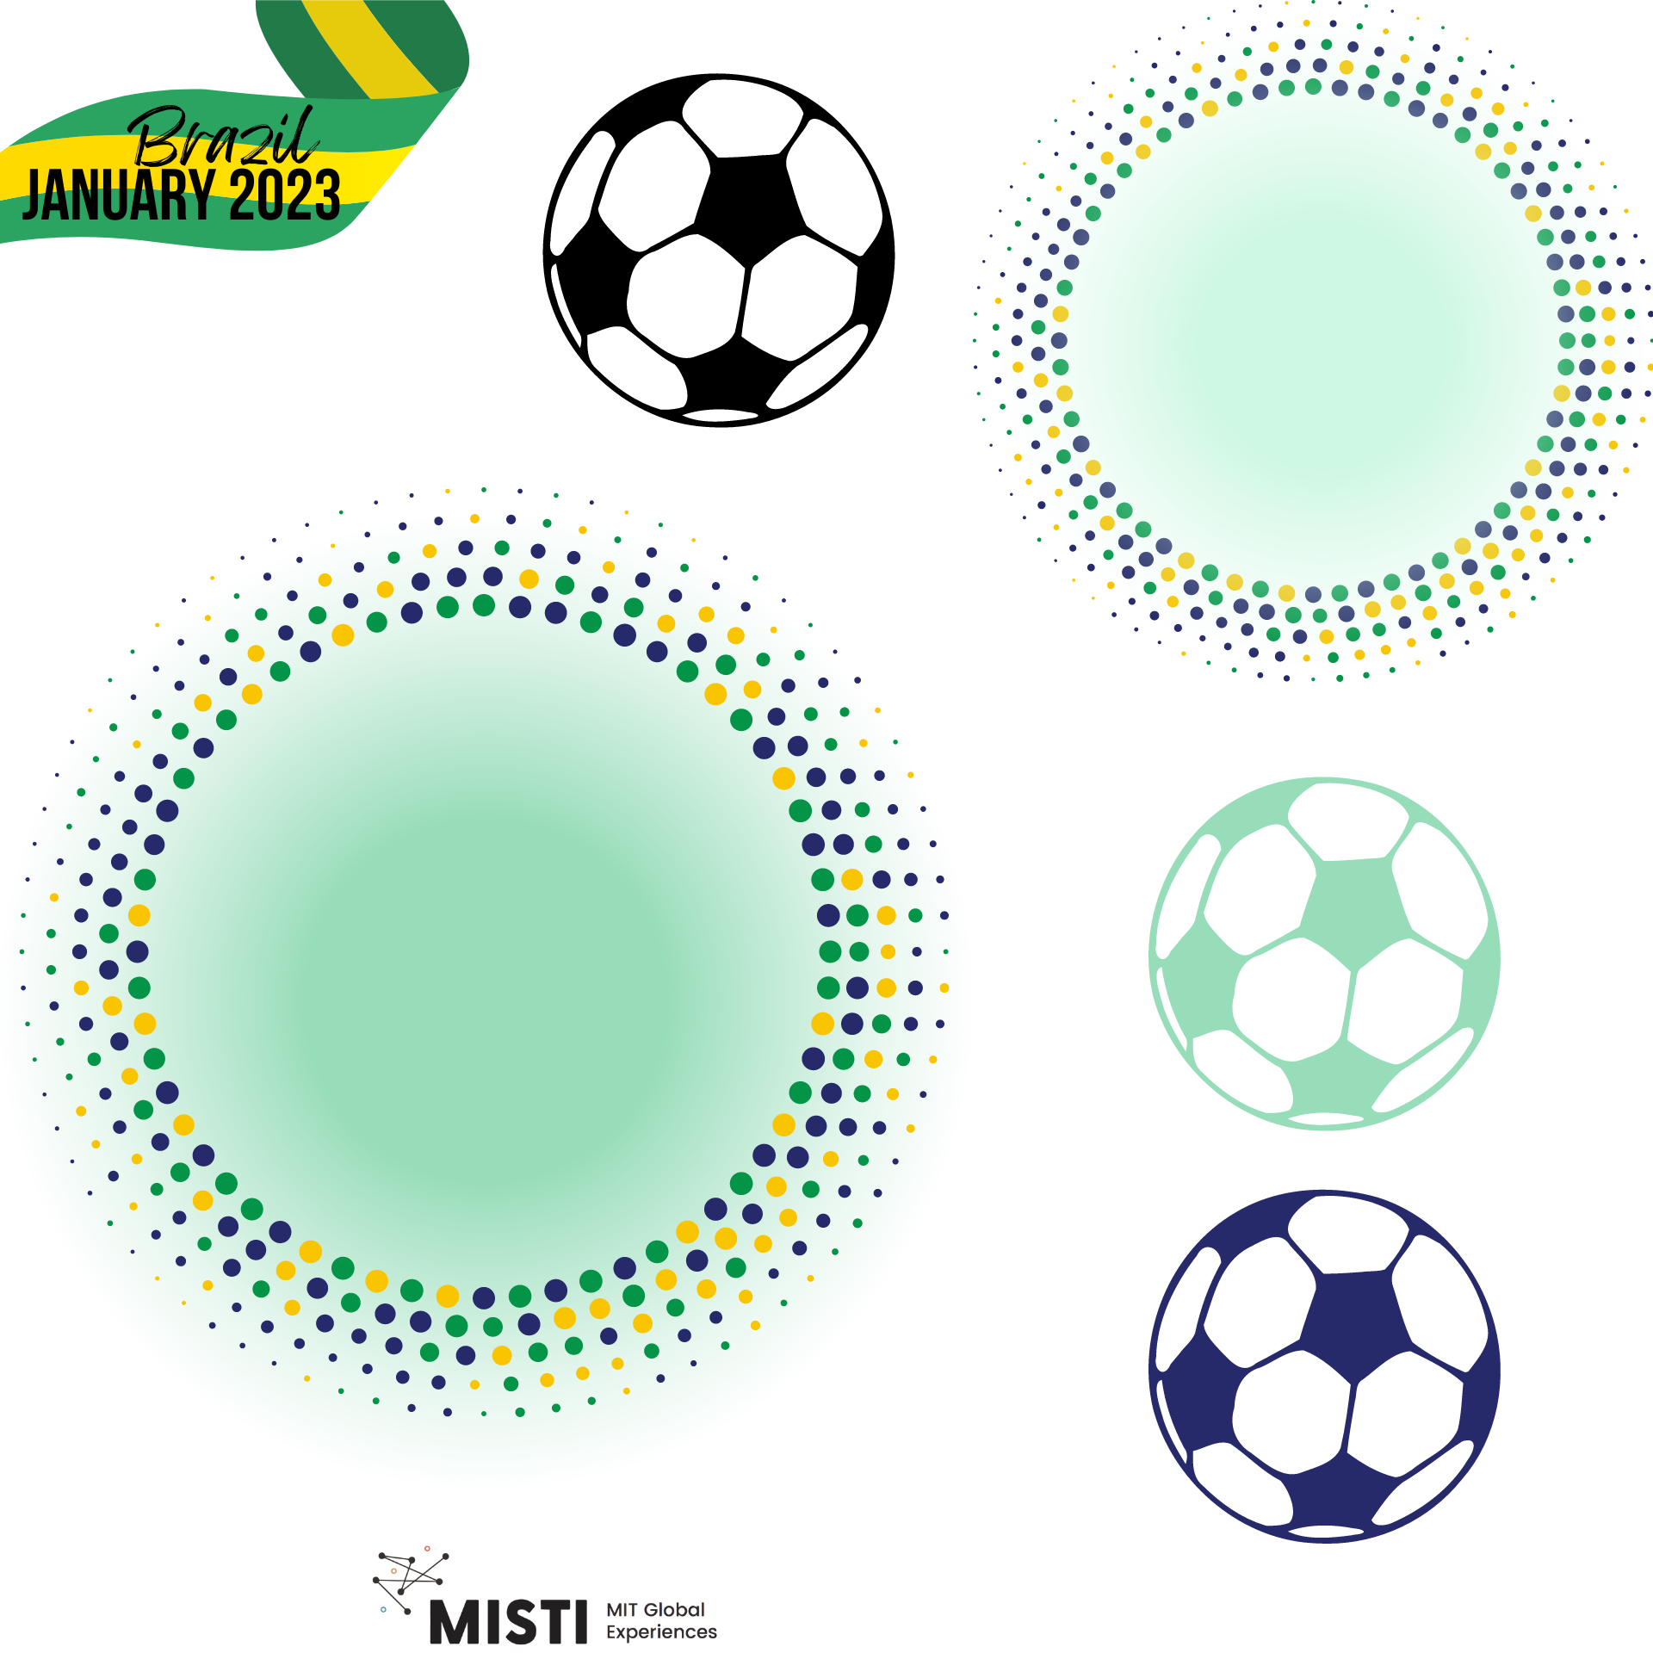
Prevenindo as
Concussões
Notes:
Semana da ciência da bola de futebol e materiais

Slide 2
As Concussões
Prevenir concussões é importante para os jogadores e o futuro do esporte
Concussões
Quando o cérebro atinge o crânio devido a impacto, aceleração (inércia) ou grandes vibrações (explosões, explosões)
São um risco muito grande no futebol
Image of soccer players going for a header and colliding
Image of brain motion during concussion

Slide 3
Desenvolvimentos Anteriores
Muitos esportes se adaptaram para prevenir concussões durante o jogo
Capacetes, mudanças de regras, etc.
E o futebol?
Incentivando exercícios que reforçam o pescoço
Faixa de concussão
Muita ciência
Images of sports players wearing helmets

Slide 4
Faixas de Concussão
Uma ideia para o futebol pode ser dar proteção à cabeça dos jogadores, como em outros esportes.
Mas, tem considerações de design:
Peso, porque que os jogadores de futebol devem saber correr, pular e driblar
Material, já que nem tudo dá uma boa fixa!
Conforto, para que os jogadores não tenham que mudar a forma como jogam
Image of potential head gear that could be used for soccer

Slide 5
Faixas de Concussão
Algumas companhias já fabricam tecnologia para proteger contra as concussões no futebol usando compósitos de materiais especiais.
Compósitos: materiais híbridos feitos de várias partes diferentes
geralmente têm propriedades de vários materiais diferentes, o que os torna mais úteis
Quais propriedades as faixas de concussão deveriam ter?
Image of soccer player wearing a concussion band

Slide 6
Propriedades
Leve - O peso pode variar de 52,7 g a 179,4525 g
Confortável - Memory Foam que se adapta ao formato do corpo
Resistente ao Impacto - Utiliza um tecido revestido especial que reduz a aceleração e retarda os impactos
Desvia e dispersa a força para longe da cabeça
Estilo - são de cores diferentes para os jogadores expressarem alguma identidade!
Image of the array of different concussion bands available

Slide 7
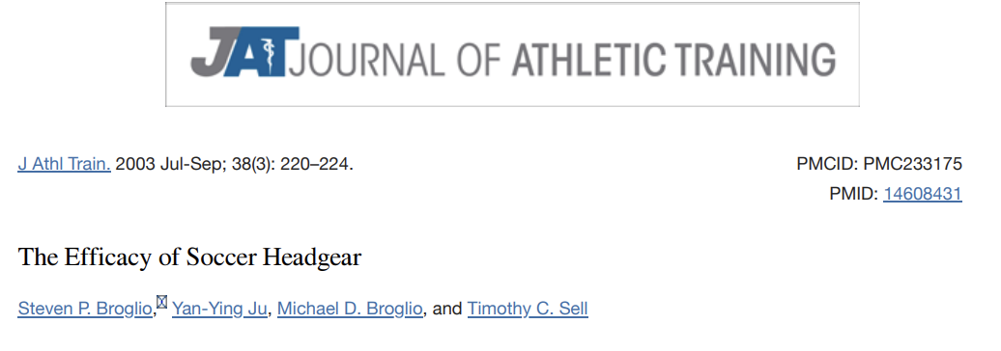
Pesquisa:
Existe um artigo científico publicado testando a eficácia das faixas de futebol!
Os cientistas se preocupam em manter os jogadores de futebol seguros – e seu trabalho evitará mais concussões no futuro!
Insert plots showing effectiveness from the referenced paper

Slide 8
Ninguém quer uma concussão!
Images of soccer players wearing headgear while playing

Slide 9
Works Cited
https://www.ncbi.nlm.nih.gov/pmc/articles/PMC233175/

